Slide 1

第8章 项目采购管理

Slide 2


目 录
CATALOGUE
项目采购管理概述
规划采购管理
实施采购
控制采购
结束采购
实训任务 - 金融机构数据中心运维项目案例
分组讨论

Slide 3

01
项目采购管理概述

Slide 4
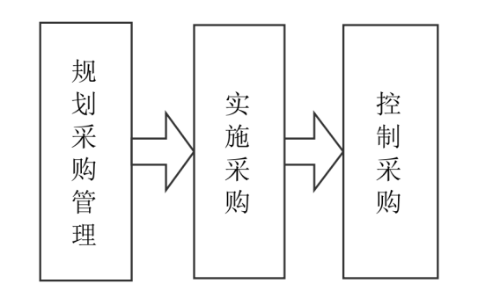
10.1 项目采购管理概述
项目采购管理是指在整个项目过程中从外部寻求和采购各种项目所需资源的管理过程。
项目采购管理过程包括：
(1)规划采购管理
记录项目采购决策、明确采购方法、以及识别潜在卖方的过程。
(2)实施采购
获取卖方应答、选择卖方并授予合同的过程。
(3)控制采购
管理采购关系、监督合同绩效、实施必要的变更和纠偏，以及关闭合同的过程。
（4）结束采购
结束采购需要完成并结算合同，包括解决任何未解决的问题，并就与项目或项目阶段相关的每项合同进行收尾工作。

Slide 5
项目采购管理的关键角色
01
项目业主或顾客
02
项目实施组织
03
项目供应商
04
项目分包商和专业咨询服务专家

Slide 6
项目采购的分类
物资采购
服务采购
工程采购
物资采购是指业主为获得货物通过招标的形式选择合格的供货商，它包含了货物的获得及其获取方式和过程。项目实施过程中，设备以及材料的采购模式主要集中采购，分散采购和零星采购三种方式。
服务采购是指聘请咨询公司或专家提供勘察、设计、监理、项目管理、可行性研究、科学研究等服务，也包括劳务公司提供的劳务服务。
工程采购是指业主通过招投标或其他方式选择一家或数家合格的承包商来完成工程的全过程。

Slide 7
02
规划采购管理

Slide 8
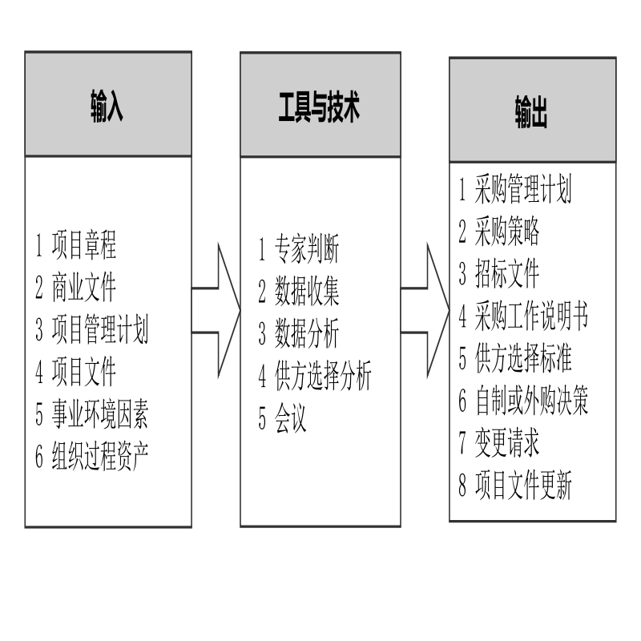
规划采购管理
规划采购管理是记录项目采购决策 、明确采购方法及识别潜在卖方的过程。本过程的主要作用是，确定是否从项目外部获取货物和服务，如果是，则还要确定将在什么时间、以什么方式获取什么货物和服务。本过程仅开展一次或仅在项目的预定义点开展。

Slide 9
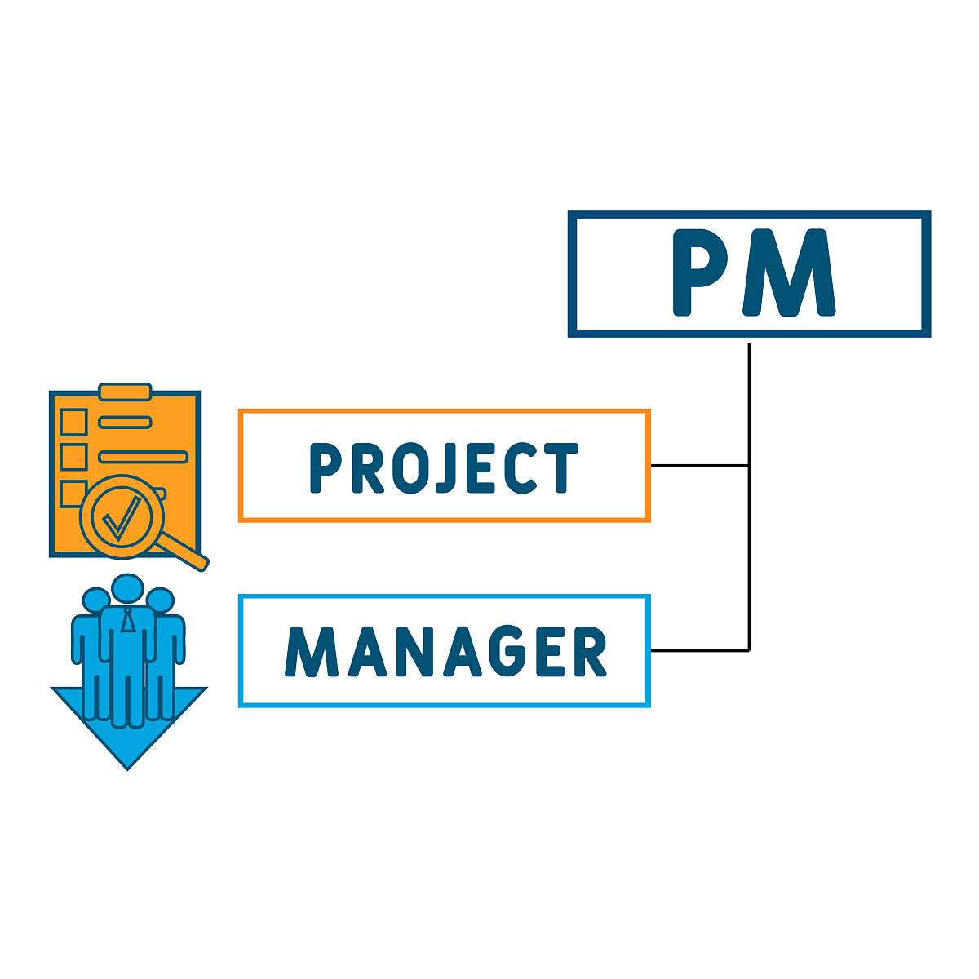
合同的三种类型
总价合同
此类合同为既定产品或服务的采购设定一个总价。总价合同要求买方准确定义要采购的产品或服务，如果买方调整范围将导致合同价格变化。总价合同包括固定总价合同、总价加激励费用合同和总价加经济价格调整合同三种类型。
成本补偿合同
买方向卖方支付为完成工作而发生的全部合法实际成本，外加一笔费用作为卖方利润。有成本加固定费用合同、成本加激励费用合同和成本加奖励费用合同三种形式。
工料合同
工料合同适合在短期内不能制定出完善的工作说明书的情况，它兼具备固定总价合同和成本补偿合同的特点。与成本补偿合同一样，它是开口合同，合同价格因成本变化而变化，合同中确定了一些参数，这点与固定总价合同类似。

Slide 10
03
实施采购

Slide 11
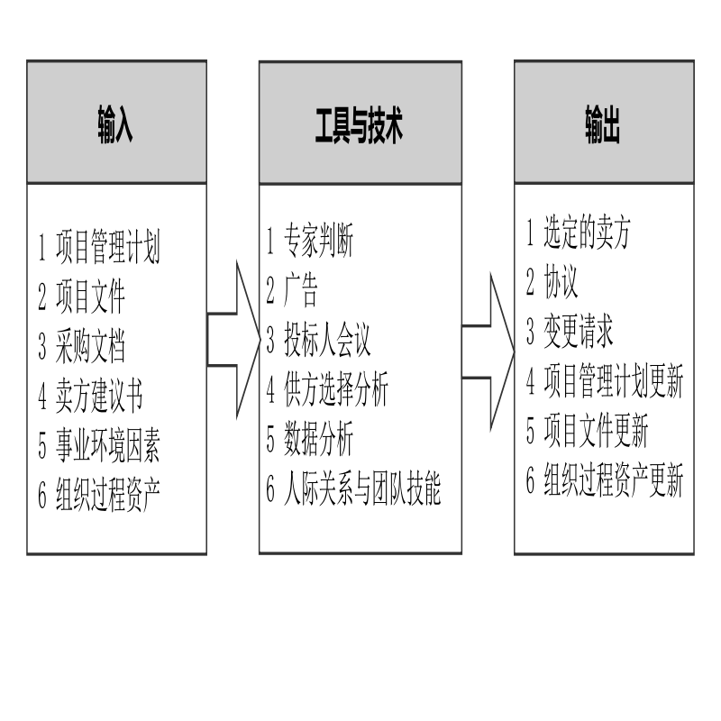
实施采购
实施采购是获取卖方应答、选择卖方并授予合同的过程。本过程的主要作用是，选定合格卖方并签署关于货物或服务交付的法律协议。本过程的最后成果是签订的协议，包括正式合同。本过程应根据需要在整个项目期间定期展开。

Slide 12
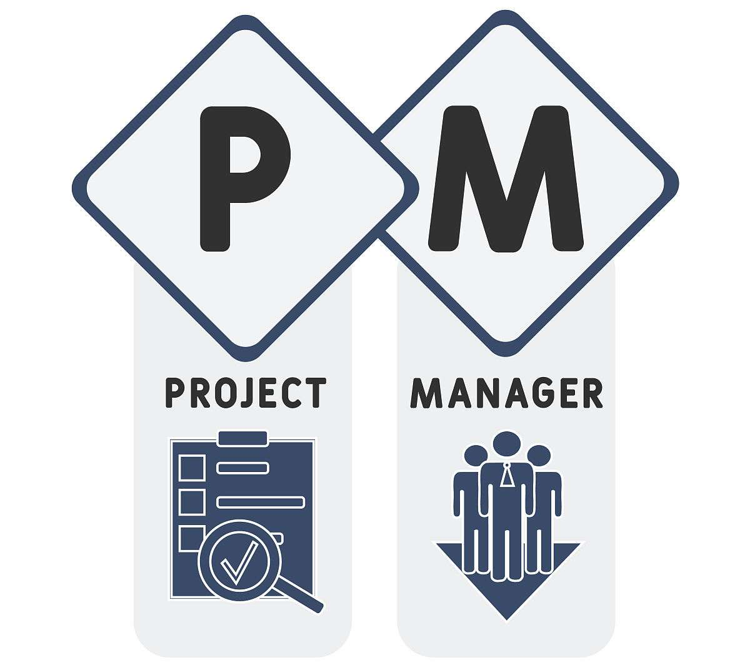
供方选择分析方法
最低成本
01
最低成本法适用于标准化或常规采购。此类采购有成熟的实践与标准，有具体明确的预期成果，可以用不同的成本来取得。
仅凭资质
02
适用于采购价值相对较小，不值得花时间和成本开展完整选择过程的情况。
基于质量或技术方案得分
03
邀请一些公司提交建议书，同时列明技术和成本详情；如果技术建议书可以接受，再邀请它们进行合同谈判。

Slide 13
供方选择分析方法
基于质量和成本
04
如果项目的风险和（或）不确定性较高，相对于成本而言，质量就应该是一个关键因素。
独有来源
05
买方要求特定卖方准备技术和财务建议书，然后针对建议书开展谈判。由于没有竞争，因此仅在有适当理由时才可采用此方法，而且应将其视为特殊情况。
固定预算
06
要求在建议邀请书中向受邀的卖方披露可用预算，然后在此预算内选择技术建议书得分最高的卖方。此方法仅适用于工作说明书定义精确、预期不会发生变更，而且预算固定且不得超出的情况。

Slide 14
04
控制采购

Slide 15
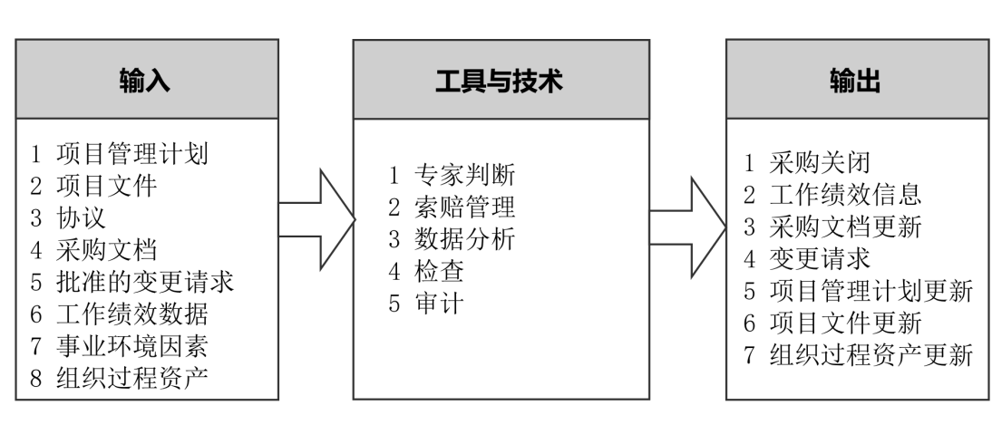
控制采购
控制采购是管理采购关系，监督合同绩效，实施必要的变更和纠偏，以及关闭合同的过程。本过程的主要作用是，确保买卖双方履行法律协议，满足项目需求。本过程应根据需要在整个项目期间开展。

Slide 16

控制管理
供货进度跟踪
根据合同中的协议，项目团队要实时跟踪货物的状态，提前向卖方催促交货，以避免延误。
变更控制
在供货过程中，由于项目变化或卖方的原因需要变更合同时，需要进行变更控制。
采购绩效审查
重点关注项目范围、成本、进度、质量等是否按照合同进行，有无变更之处。
索赔管理
如果买卖双方不能就变更补偿达成一致意见，或对变更是否发生存在分歧，那么被请求的变更就成为有争议的变更或潜在的推定变更。

Slide 17
05
结束采购

Slide 18
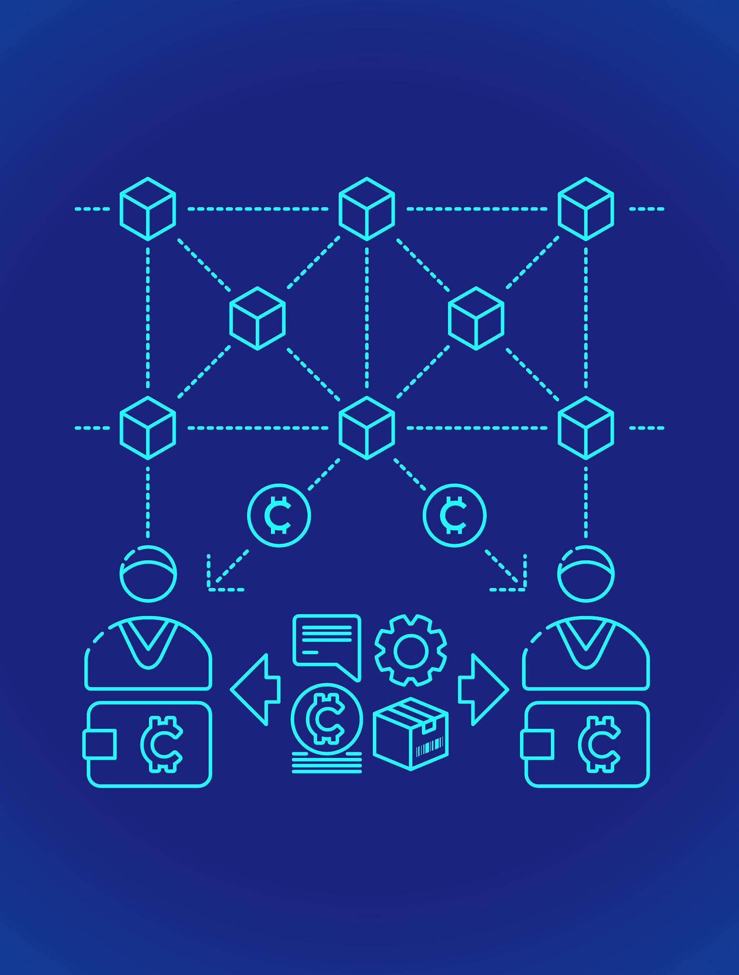
结束采购
货物验收
清点货物种类和数量，检查质量是否合格，核实有关技术文件、维修单等文件是否齐全。
合同存档
对采购全过程产生的所有文件进行综合整理，并建立起采购档案，建立索引，以便日后使用。

Slide 19
06
实训任务 - 金融机构数据中心运维项目案例

Slide 20
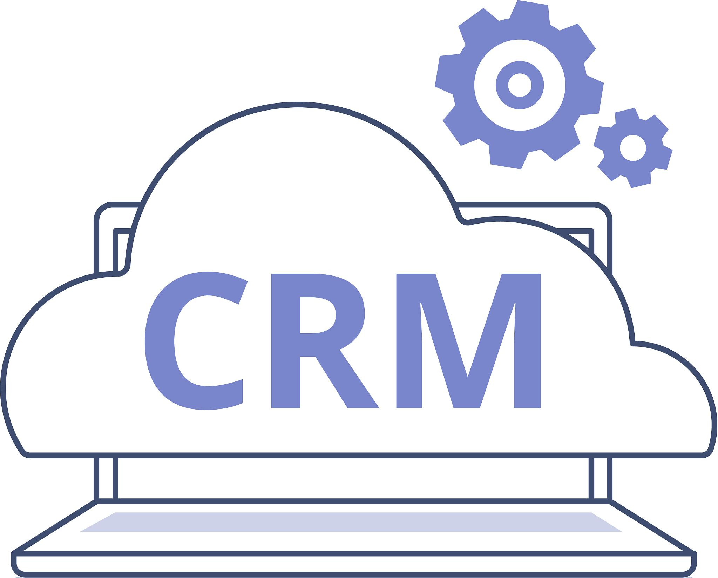

项目背景介绍
A公司与某金融机构的合作
项目的目标和挑战
A公司与某金融机构公司开展深度合作，共同推进项目实施。
项目旨在提高金融机构在北京的数据中心运行维护能力，顺利执行运维合同。

Slide 21



项目经理小张的决策过程
工作量评估
增派人手，备件采购清单
项目分阶段实施
项目经理小张首先对工作量进行评估，确保团队有足够资源完成项目。
建立备件库，招聘了专职备件管理员及库房管理员，准备《备件采购清单》，递交采购部。
签署备件采购合同

Slide 22
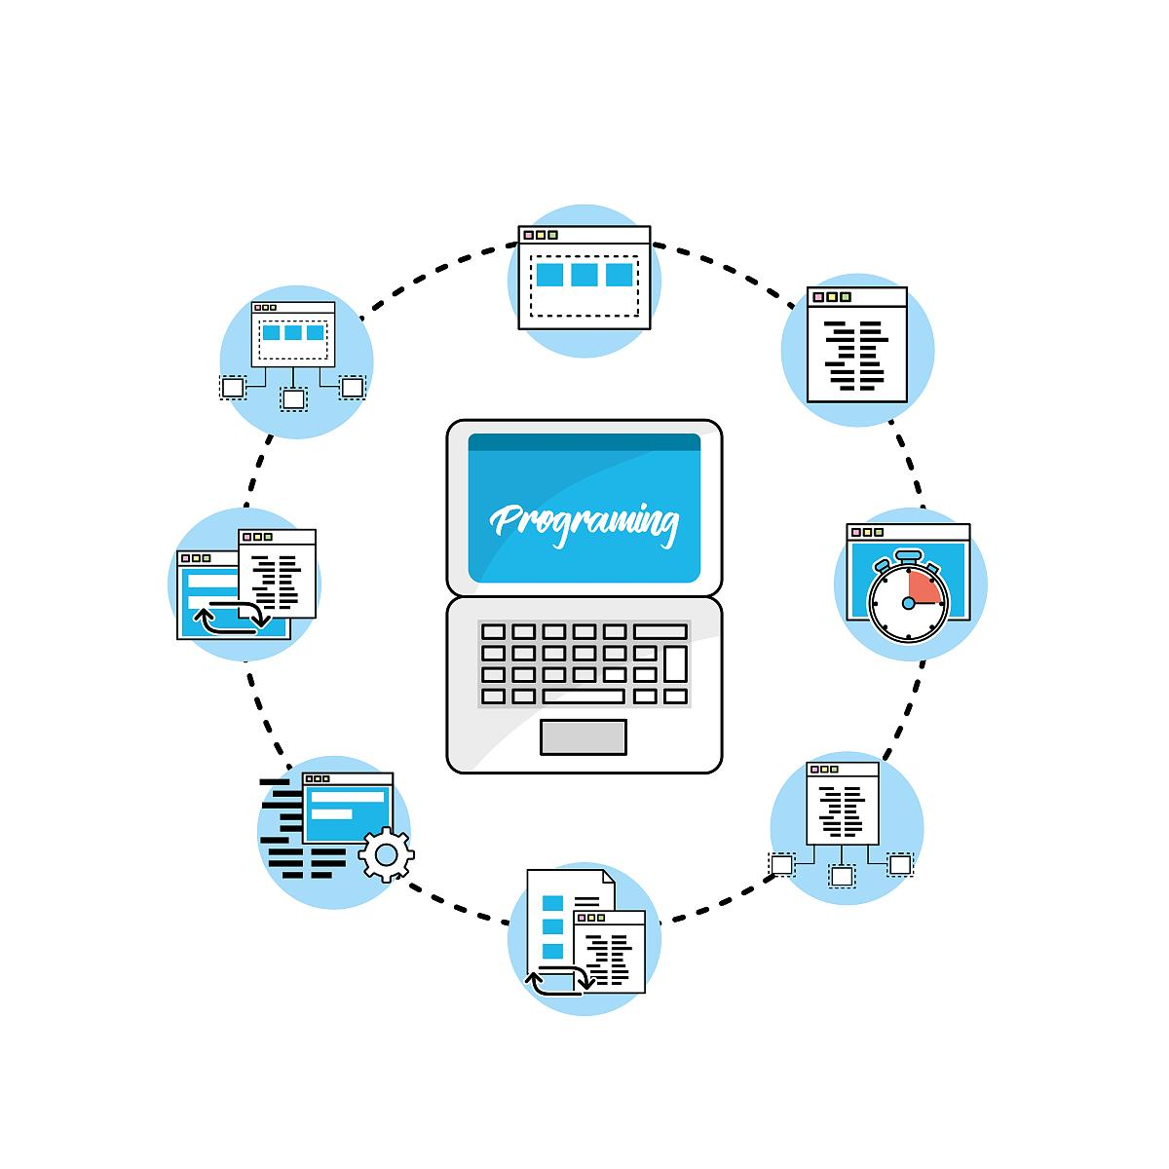
案例思考
1.请说明项目采购管理的主要步骤。
2.结合案例，请指出该项目采购管理中存在的问题。

Slide 23
07
分组讨论

Slide 24

讨论主题的介绍
讨论主题
小张是如何实施运维项目的？列出过程
讨论目的
通过分析小张的管理方法和决策过程，探讨如何提高项目成功的可能性。
讨论流程
小组内成员共同讨论，集思广益，为小张的管理决策提供更多思路和参考。

Slide 25

交换思想的流程
交换思想
01
通过分组讨论和小组代表发言，实现全班范围内思想的碰撞和交流。
分组讨论
02
每个小组内部成员进行讨论，集思广益，为张工的管理决策提供思路。
小组代表发言
03
每个小组选派代表上台发言，分享本组讨论的结果和观点。

Slide 26
08
互相点评

Slide 27
互相点评
各组答案的要点
01
列出各组回答的关键点，确保点评时考虑到所有组的贡献。
授课教师的点评
02
教师需对每组的答案进行点评，确保学生了解自己的优点和不足。
图片
03
评价或反馈的图标，如放大镜或对话气泡，强调点评和反馈的重要性。

Slide 28

THANKS
感谢观看

